Slide 1



Administración de Usuarios
Jhon Edisson Villarreal Padilla
jhon-villareal@correo.usa.edu.co

Slide 2


Introducción
Una pequeña empresa financiera contrató a un nuevo director de seguridad de la información para asumir la responsabilidad de todas las políticas de seguridad. uno de los primeros proyectos que el director inició fue un completo examen y análisis del sistema de la empresa y las prácticas de administración de bases de datos. cuando terminó la revisión, el director implementó políticas y procedimientos que se llevarán a cabo en toda la empresa. el director entonces contrató a un hacker para realizar una sola tarea: intentar entrar en las bases de datos. un día después, el hacker fue capaz de penetrar en el sistema, y ​​en pocos minutos ingresó a la base de datos y obtuvo una lista de todos los usuarios de la base de datos. por supuesto, el hacker documentó todos los pasos que tomó en un informe, mostró los fallos de seguridad. una de las brechas de seguridad descubiertas fue que algunos de los usuarios de la base de datos no fueron autenticados por la base de datos.

Slide 3
Introducción
¿Qué significa tener usuarios de bases de datos que no son autenticados por la base de datos?

Slide 4
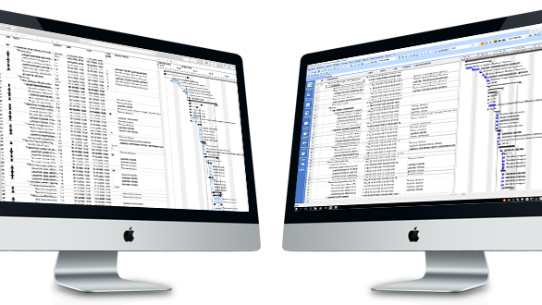
Documentación de la Administración de Usuarios
En organizaciones de todo tipo, muchas violaciones a la seguridad son causadas por negligencia e ignorancia, y en particular al no considerar la documentación como práctica.
Algunas excusas son:
Falta de tiempo.
Creer que el proceso de administración ya está documentado en el sistema.
La renuencia a complicar un proceso que es simple.

Slide 5
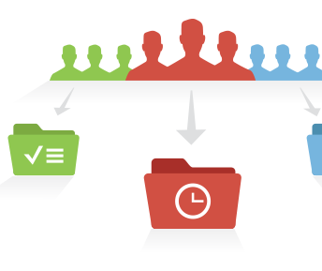
Documentación de la Administración de Usuarios
Todo debe ser documentado por dos razones:
Proporcionar un documentos físico para poder determinar qué sucedió cuando ocurre una violación de seguridad.
Consistencia en la administración.

Slide 6
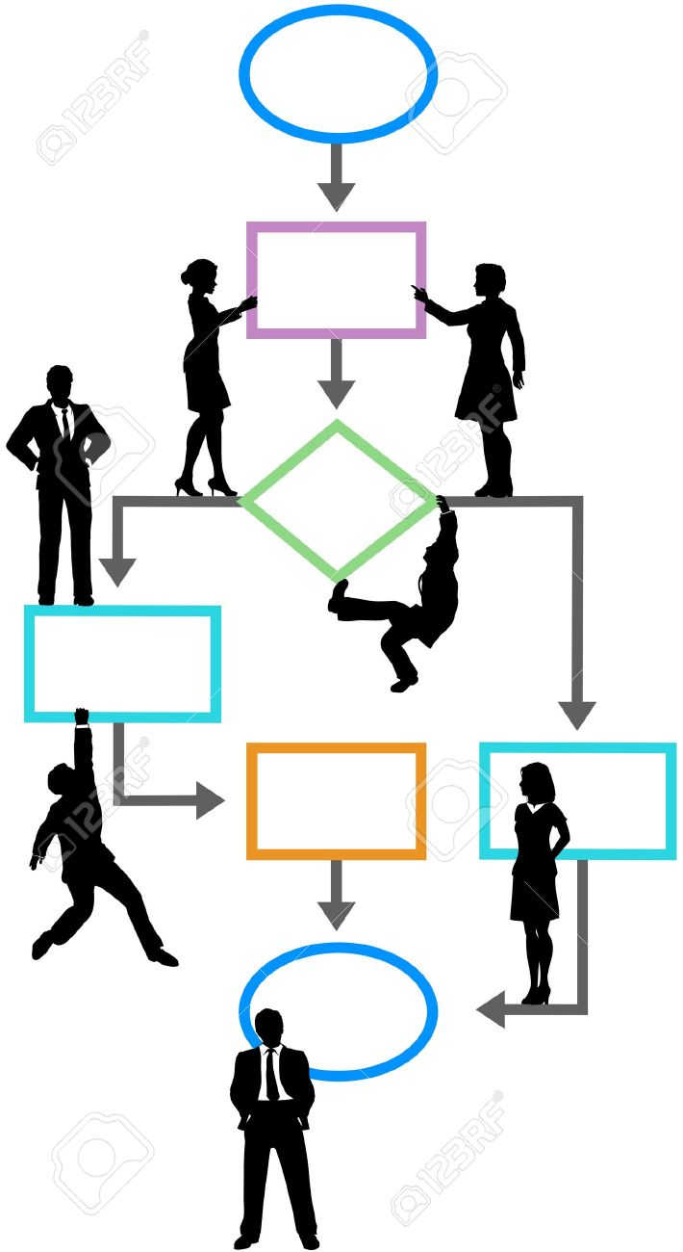
Documentación de la Administración de Usuarios
La documentación en el contexto de base de datos incluye lo siguiente:
Políticas de administración
Procedimientos de seguridad
Scripts o programas de implementación de procedimientos
Descripción de roles predefinidos
Administración de personal y administradores

Slide 7
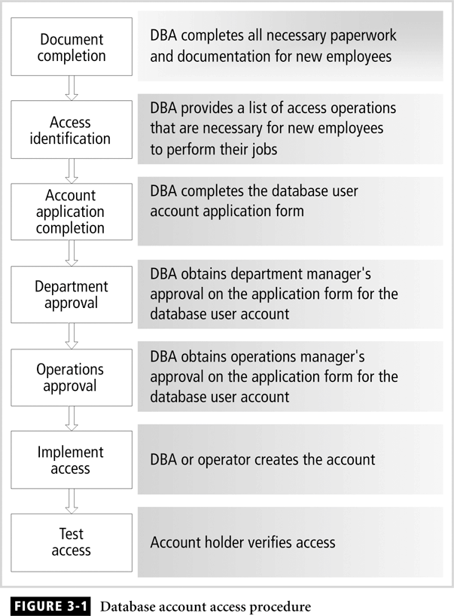
Documentación de la Administración de Usuarios

Slide 8
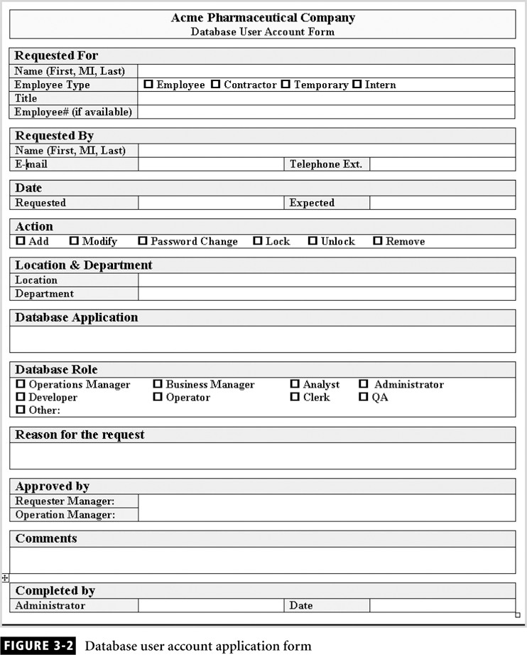
Documentación de la Administración de Usuarios

Slide 9
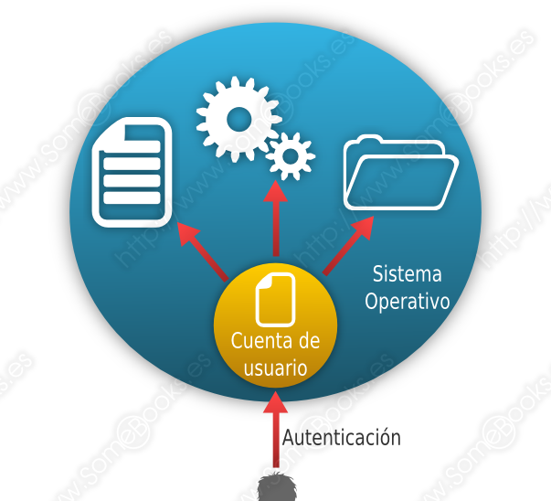
Autenticación del Sistema Operativo
¿Por qué se le deja el trabajo al sistema operativo?
La autenticación del sistema Operativo es Vital, si se logra ingresar al servidor los riesgos de seguridad de las bases de datos es muy alto.
Los administradores de bases de datos suelen centralizar la administración de usuario.

Slide 10
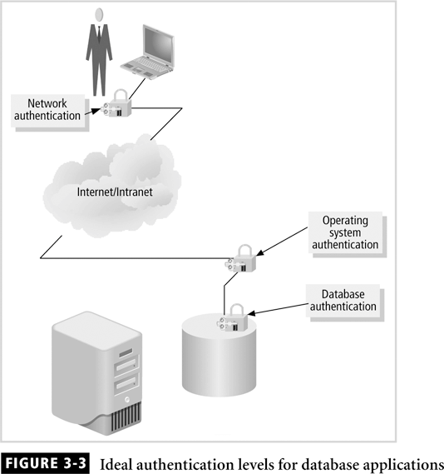
Autenticación del Sistema Operativo

Slide 11

Creación de Usuarios
Es una de las tareas principales al momento de administrar base de datos, por lo cual debe estar:
Estandarizado
Documentado
Administrado de forma segura

Slide 12

Creación de Usuarios
Una empresa de telecomunicaciones de tamaño mediano se encontraba en medio de un proyecto grande, largo y crítico, que implicaba una aplicación de base de datos. un equipo de tres dbas gestionaron la base de datos de la aplicación. la parte de desarrollo de la aplicación incluyó un equipo de 30 desarrolladores de tiempo completo y varios contratistas. para simplificar sus tareas, los administradores crearon a los usuarios con una contraseña predeterminada conocida por todos. después de 20 meses, el proyecto fue terminado y comisionado a la producción.

Slide 13
Creación de Usuarios
Poco después, una importante corporación de telecomunicaciones presentó una lucrativa oferta para comprar esta compañía. la oferta fue aceptada de inmediato, y el proceso de transición y transferencia de recursos, activos y toda la logística de otros negocios comenzó. como parte de la transición, se realizó una auditoría completa de todos los activos, cuentas financieras y transacciones, hardware, software y procesos de negocio para verificar que todo cumplía con las políticas corporativas del comprador. para sorpresa del gestor de bases de datos, se descubrió que podría haber un problema con una de las aplicaciones de base de datos.

Slide 14
Creación de Usuarios
El equipo de auditoría redactó una nota rápida sobre una fuga de seguridad de la base de datos que podría poner en peligro el acuerdo de compra y fue enviada a todos los gerentes de todos los niveles de la empresa. el presidente de la empresa convocó una reunión para discutir este asunto y resolverlo. el consenso fue establecer medidas de auditoría de bases de datos para vigilar las actividades sospechosas y continuar con el proceso de transición. si se descubrieran actividades ilegales, éstas serían tratadas inmediatamente evaluando los riesgos y amenazas de seguridad.

Slide 15
Creación de Usuarios
Dos semanas después de las actividades de monitoreo, investigación y rastreo de registros, un informe de auditoría mostró que una cuenta de usuario almacenaba datos confidenciales en un archivo, que luego era enviado a una máquina interna, y que fue enviada a una dirección ip externa. el problema fue resuelto y el individuo que violó esta política de la empresa fue capturado, procesado y encarcelado. el administrador de la base de datos fue despedido por su negligencia al no establecer y hacer cumplir las políticas de cuentas de usuario. el equipo de administración de la base de datos tuvo que asistir a un entrenamiento en sitio sobre las mejores prácticas de seguridad.

Slide 16

Creación de Usuarios
¿Cuál fue la fuente del problema? Considere las cuestiones que podrían haber llevado a este incidente. Recuerde que está relacionado con políticas y documentación.

Slide 17
Creación de Usuarios
Los administradores de bases de datos habían escrito un script para crear un usuario para cada desarrollador que trabajaba en el proyecto. el script otorgó privilegios para leer y escribir datos en el esquema de la base de datos. una vez que la base de datos entró en producción, los administradores de la base de datos tomaron la configuración de la base de datos de desarrollo, incluyendo todas las cuentas existentes, y lo aplicaron a la producción. un desarrollador descontento que trabajó en el proyecto salió de la empresa. este desarrollador registró todas las contraseñas y pronto fue capaz de hackear las bases de datos.

Slide 18
Creación de Usuarios
Este escenario demuestra que crear un usuario sin seguir normas o políticas específicas no es tan trivial como se podría pensar.

Slide 19
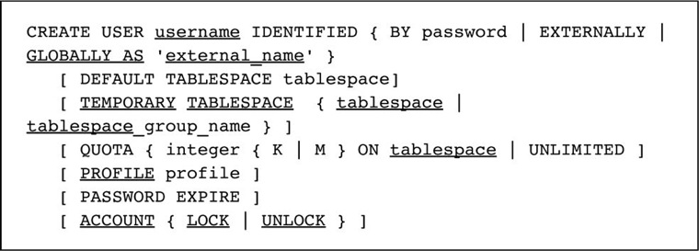
Crear un Usuario en ORACLE

Slide 20
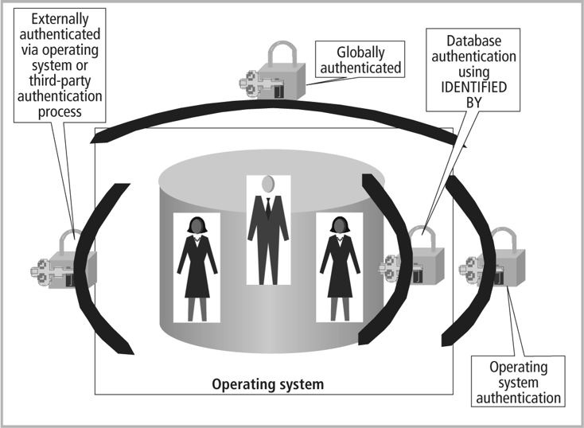
Crear un Usuario en ORACLE

Slide 21
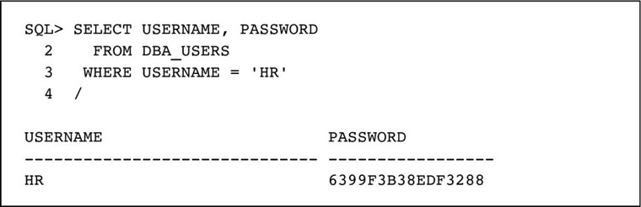
Crear un Usuario en ORACLE

Slide 22
Crear un Usuario en ORACLE

Slide 23
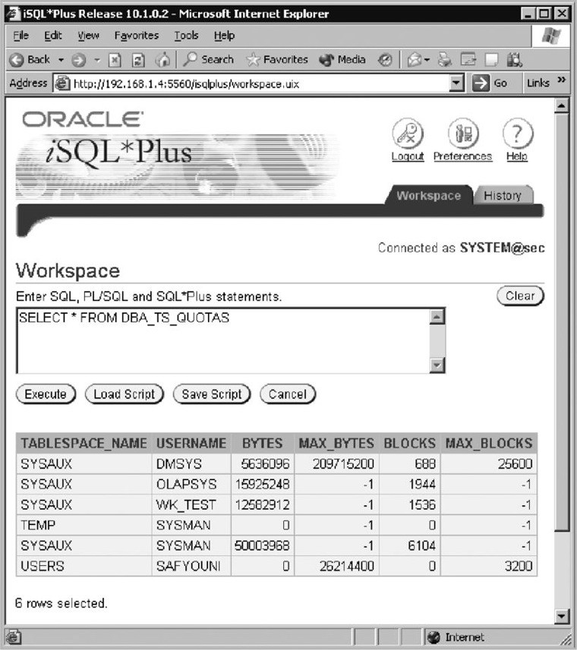
Crear un Usuario en ORACLE

Slide 24
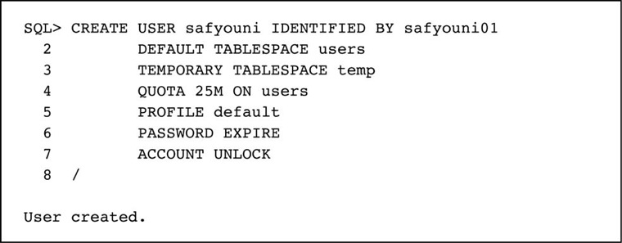
Crear un Usuario en ORACLE

Slide 25
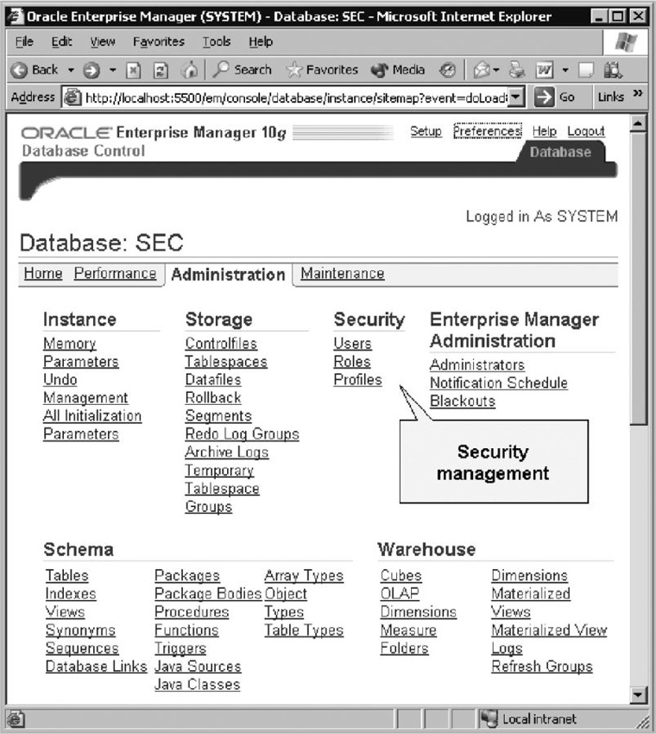
Crear un Usuario en ORACLE
Notes:
New users must have their application form approved by their manager and database manager; then the form can be submitted to the database administration group.
■ The application form must describe the role and purpose of the user account.
■ The application form must be authenticated by the database.
■ The first time the user logs on, the user must be prompted to enter a new password.
■ Storage for all users is assigned to USERS tablespace unless specified otherwise.
■ All users must be assigned to the TEMP tablespace unless specified otherwise.
■ The storage quota is 25 MB.
■ If the new account is not used immediately, the account is locked within three days from the time the account was established.
■ When the holder/owner of the account is terminated or the account is not used for a period of 30 days, the account is locked.

Slide 26
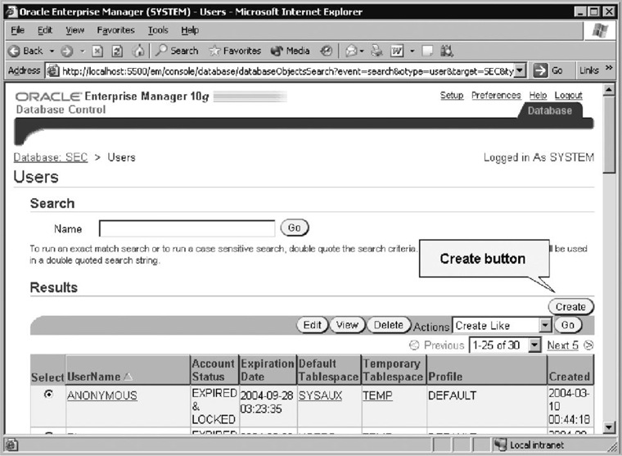
Crear un Usuario en ORACLE
Notes:
New users must have their application form approved by their manager and database manager; then the form can be submitted to the database administration group.
■ The application form must describe the role and purpose of the user account.
■ The application form must be authenticated by the database.
■ The first time the user logs on, the user must be prompted to enter a new password.
■ Storage for all users is assigned to USERS tablespace unless specified otherwise.
■ All users must be assigned to the TEMP tablespace unless specified otherwise.
■ The storage quota is 25 MB.
■ If the new account is not used immediately, the account is locked within three days from the time the account was established.
■ When the holder/owner of the account is terminated or the account is not used for a period of 30 days, the account is locked.

Slide 27
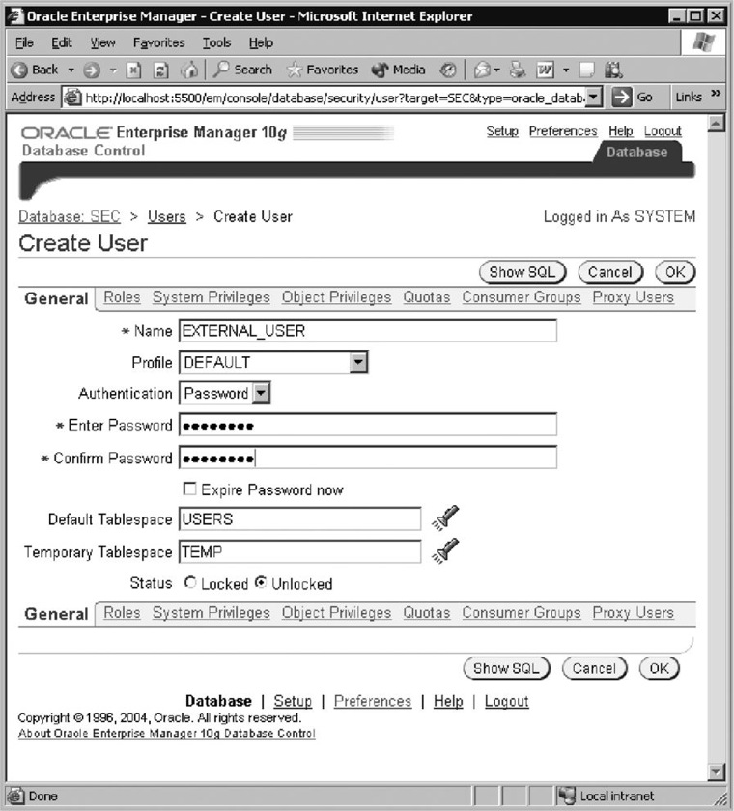
Crear un Usuario en ORACLE
Notes:
New users must have their application form approved by their manager and database manager; then the form can be submitted to the database administration group.
■ The application form must describe the role and purpose of the user account.
■ The application form must be authenticated by the database.
■ The first time the user logs on, the user must be prompted to enter a new password.
■ Storage for all users is assigned to USERS tablespace unless specified otherwise.
■ All users must be assigned to the TEMP tablespace unless specified otherwise.
■ The storage quota is 25 MB.
■ If the new account is not used immediately, the account is locked within three days from the time the account was established.
■ When the holder/owner of the account is terminated or the account is not used for a period of 30 days, the account is locked.

Slide 28

Crear un Usuario en ORACLE
Notes:
New users must have their application form approved by their manager and database manager; then the form can be submitted to the database administration group.
■ The application form must describe the role and purpose of the user account.
■ The application form must be authenticated by the database.
■ The first time the user logs on, the user must be prompted to enter a new password.
■ Storage for all users is assigned to USERS tablespace unless specified otherwise.
■ All users must be assigned to the TEMP tablespace unless specified otherwise.
■ The storage quota is 25 MB.
■ If the new account is not used immediately, the account is locked within three days from the time the account was established.
■ When the holder/owner of the account is terminated or the account is not used for a period of 30 days, the account is locked.

Slide 29
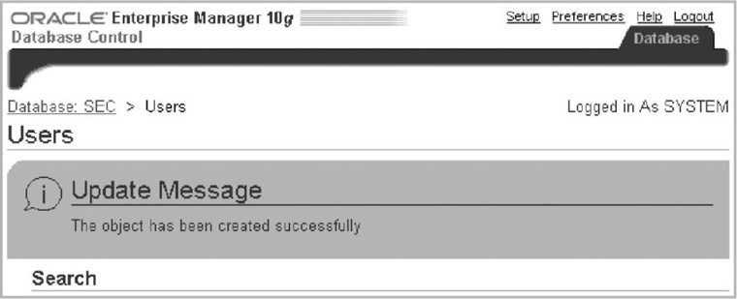
Crear un Usuario en ORACLE
Notes:
New users must have their application form approved by their manager and database manager; then the form can be submitted to the database administration group.
■ The application form must describe the role and purpose of the user account.
■ The application form must be authenticated by the database.
■ The first time the user logs on, the user must be prompted to enter a new password.
■ Storage for all users is assigned to USERS tablespace unless specified otherwise.
■ All users must be assigned to the TEMP tablespace unless specified otherwise.
■ The storage quota is 25 MB.
■ If the new account is not used immediately, the account is locked within three days from the time the account was established.
■ When the holder/owner of the account is terminated or the account is not used for a period of 30 days, the account is locked.

Slide 30
Crear un Usuario en Oracle
https://docs.oracle.com/cd/B19306_01/server.102/b14200/statements_8003.htm

Slide 31
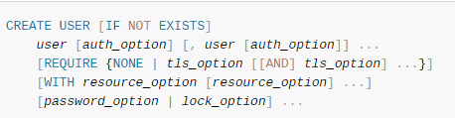
Crear un Usuario en MySQL

Slide 32
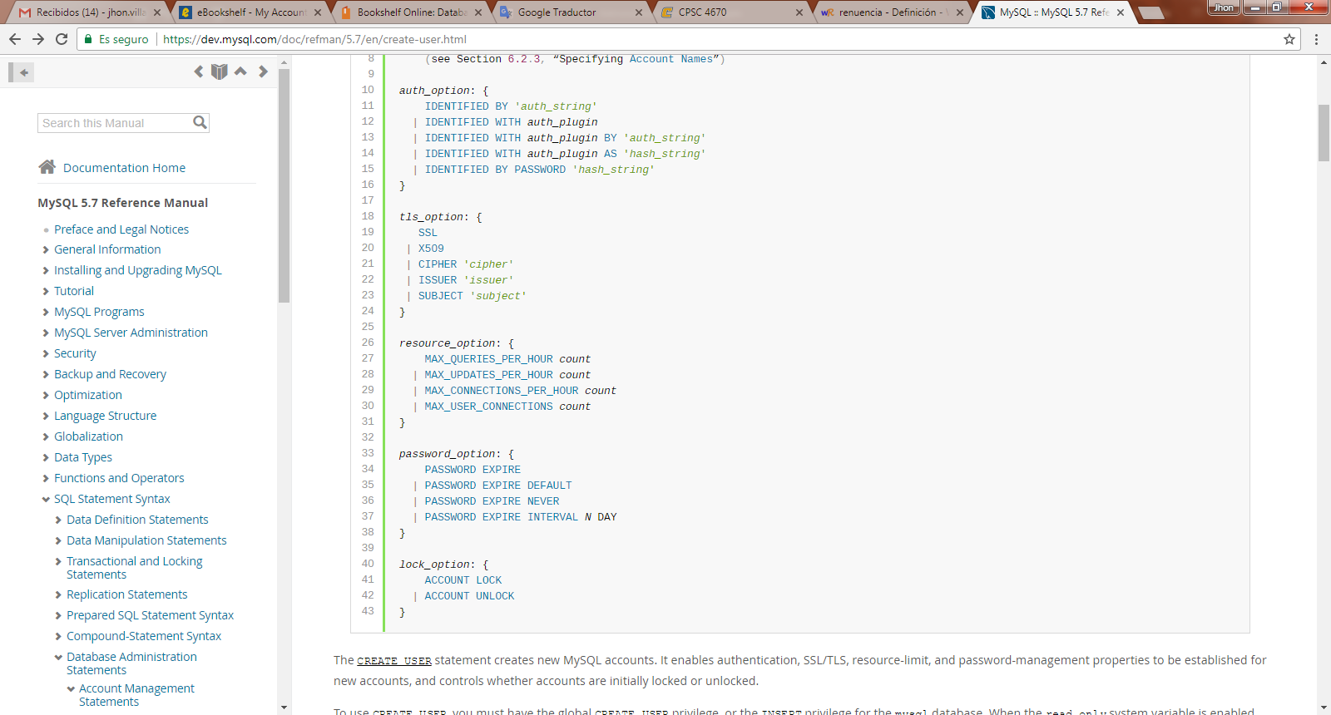
Crear un Usuario en MySQL

Slide 33
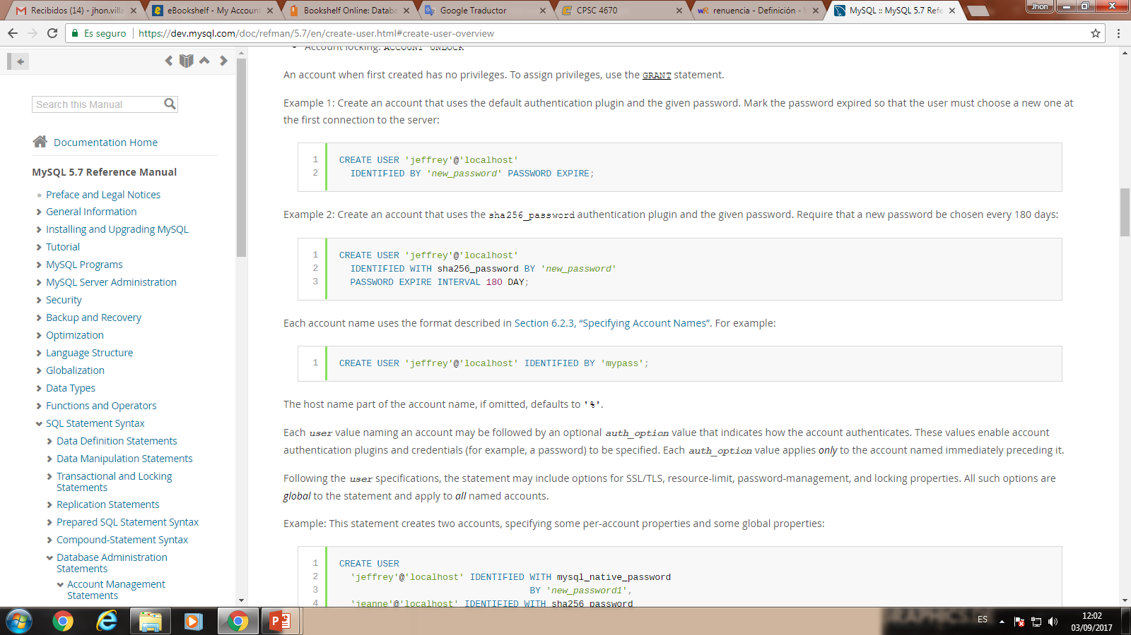
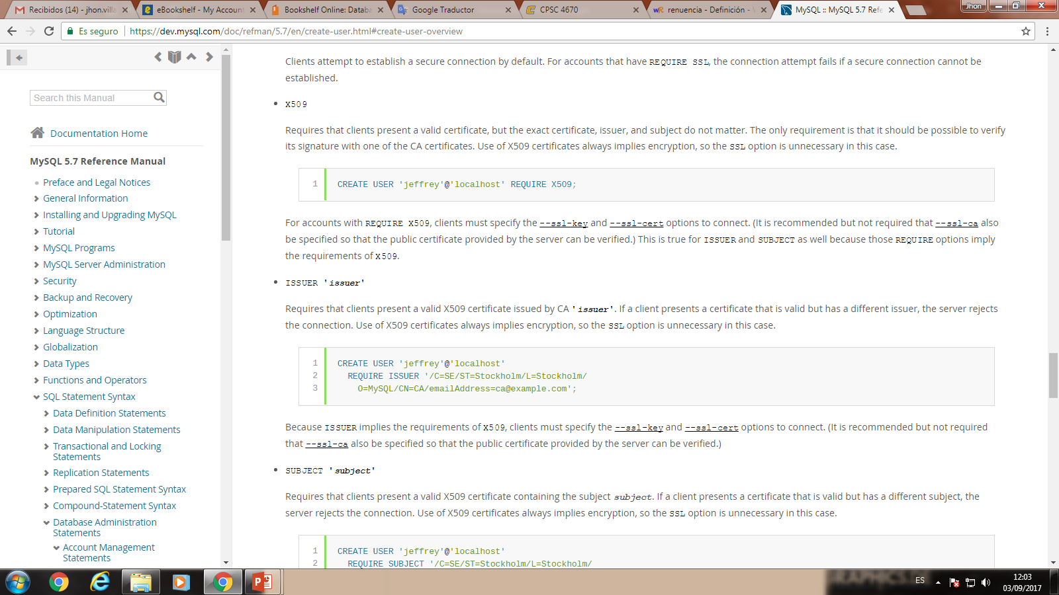
Crear un Usuario en MySQL

Slide 34
Crear un Usuario en MySQL
https://dev.mysql.com/doc/refman/5.7/en/create-user.html

Slide 35
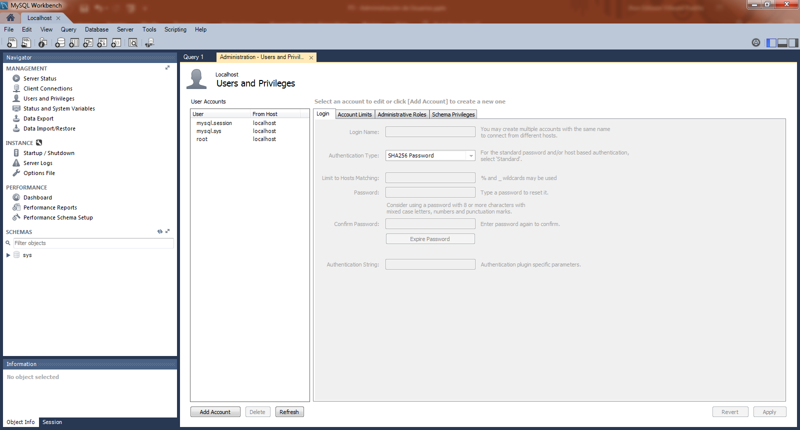
Crear un Usuario en MySQL GUI

Slide 36
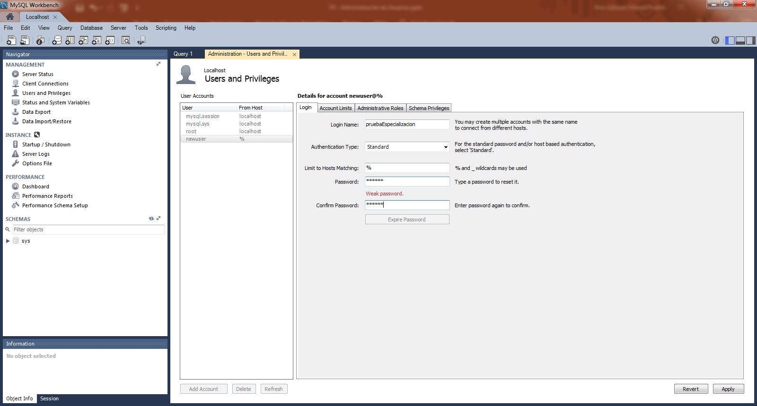
Crear un Usuario en MySQL GUI

Slide 37
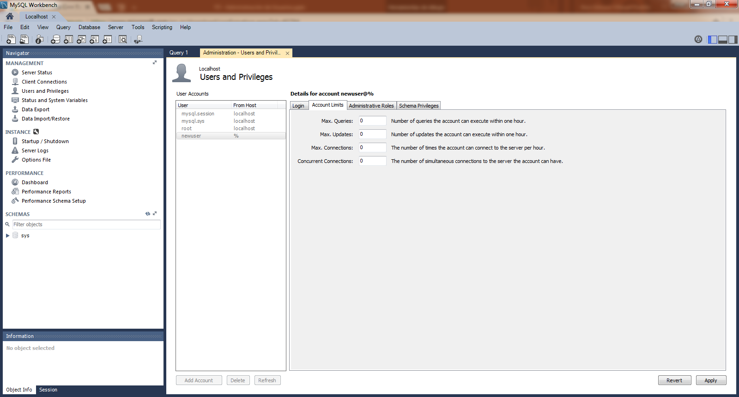
Crear un Usuario en MySQL GUI

Slide 38
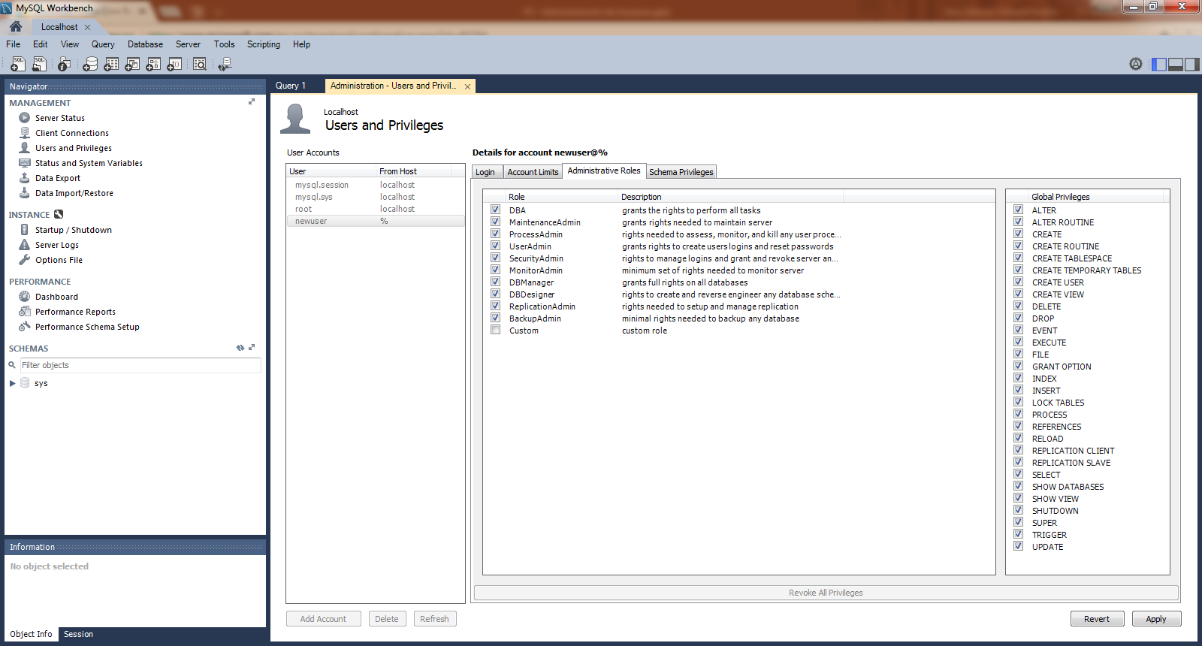
Crear un Usuario en MySQL GUI

Slide 39
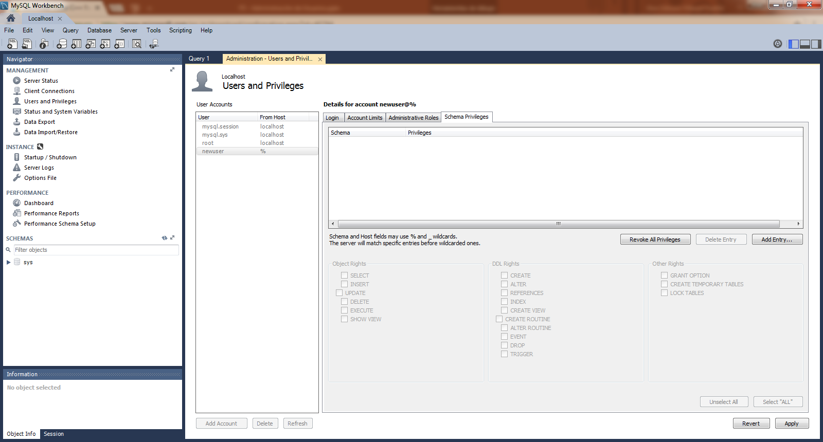
Crear un Usuario en MySQL GUI

Slide 40
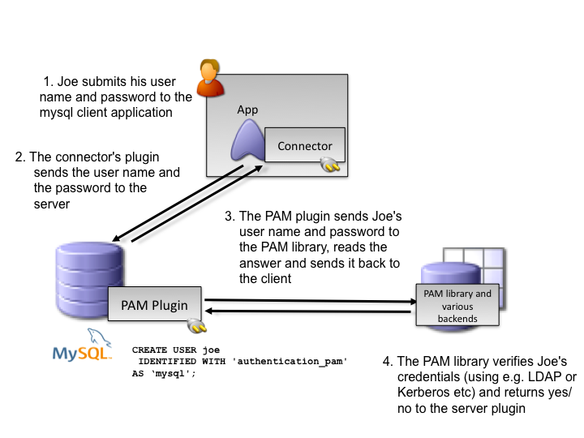
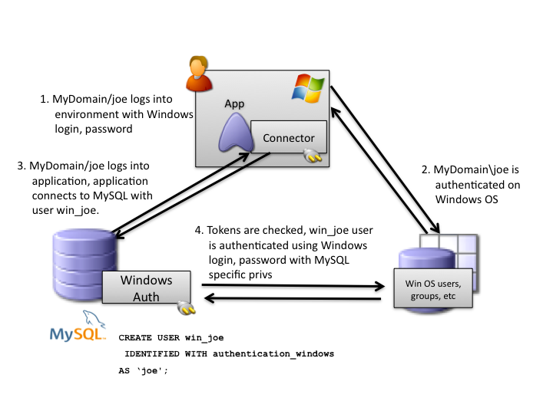
Crear un Usuario en Autenticación Windows
https://www.mysql.com/products/enterprise/security.html
https://dev.mysql.com/doc/refman/5.5/en/windows-pluggable-authentication.html

Slide 41

Eliminar un Usuario
Un nuevo administrador de bases de datos fue contratado por una empresa fabricante para formar parte de un equipo de cuatro administradores. en su primera semana recibió una solicitud para eliminar una cuenta perteneciente a uno de los consultores que estaba trabajando en un proyecto actual. la solicitud indicaba que el contrato de consultor había terminado.
al día siguiente, el dba recibió esta pregunta del desarrollador principal: "cuando se elimina una cuenta, ¿la base de datos elimina todos los objetos que posee la cuenta?" cuando el dba respondió que esto era cierto, oyó un lamento en la otra línea.

Slide 42
Eliminar un Usuario
El desarrollador principal dijo: "el consultor escribió código que no se había verificado en el control de versiones, y lo necesitamos".
El dba se rió y le dijo al desarrollador que tenía una copia de seguridad de la cuenta. él había hecho una política de nunca eliminar una cuenta sin hacer una copia de seguridad de ella.
También recordar que antes de eliminar una cuenta, se debe obtener una solicitud por escrito aprobada por el gerente inmediato del titular de la cuenta con fines de auditoría.

Slide 43

Eliminar un Usuario en Oracle
SQL> DROP USER SCOTT;
User dropped.
SQL> DROP USER SCOTT;
DROP USER SCOTT
*
ERROR at line 1:
ORA-01922: CASCADE must be specified to drop 'SCOTT'

Slide 44
Eliminar un Usuario en Oracle
SQL> DROP USER SCOTT CASCADE;
User dropped.

Slide 45
Eliminar un Usuario en MySQL
DROP USER [IF EXISTS] user [, user] ...
DROP USER 'jeffrey'@'localhost’;
CREATE USER 'backup'@'localhost' IDENTIFIED BY 'secret';
GRANT SELECT, SHOW VIEW, RELOAD, REPLICATION CLIENT, EVENT, TRIGGER ON *.* TO 'backup'@'localhost’;
GRANT LOCK TABLES ON *.* TO 'backup'@'localhost’;
mysqldump -u root -p mysql user > user_table_dump.sql

Slide 46

Modificar un Usuario
A menudo se le pedirá que cambie los atributos de un usuario de base de datos existente.
Cambiar una contraseña
Bloquear una cuenta
Aumentar una cuota de almacenamiento
Se debe proporcionar una aprobación por escrito y se debe la motivación del cambio.

Slide 47
Modificar un Usuario Oracle
ALTER USER sidney
IDENTIFIED BY second_2nd_pwd
DEFAULT TABLESPACE example;
ALTER USER sidney PASSWORD EXPIRE;

Slide 48

Usuarios por Defecto
Todos los sistemas de gestión de base de datos tiene usuarios por defecto en su instalación, es buena practica modificarlos luego de la instalación.
Mysql:
Root
Mysql.Sys
Mysql.Session

Slide 49
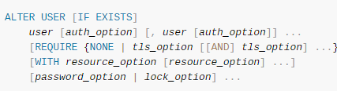
Modificar un Usuario MySQL

Slide 50
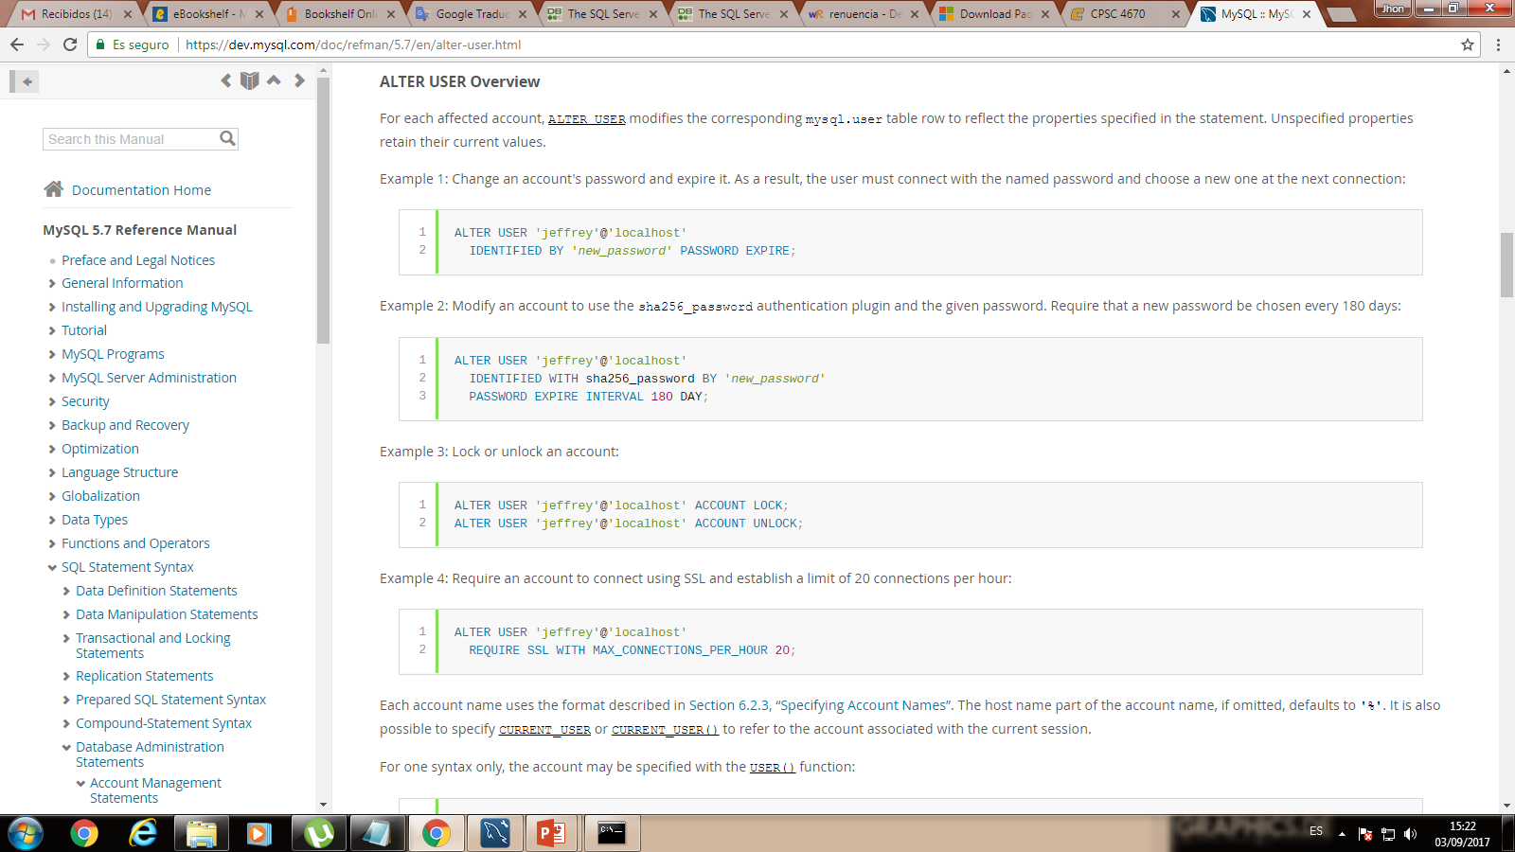
Modificar un Usuario MySQL

Slide 51
Modificar un Usuario Oracle
ALTER USER username
[ IDENTIFIED { BY password | EXTERNALLY | GLOBALLY AS
'external_name' } ]
[ DEFAULT TABLESPACE tablespace]
[ TEMPORARY TABLESPACE { tablespace |
tablespace_group_name } ]
[ QUOTA { integer { K | M } ON tablespace | UNLIMITED ]
[ PROFILE profile ]
[ PASSWORD EXPIRE ]
[ ACCOUNT { LOCK | UNLOCK } ]

Slide 52
Usuarios por Defecto
Oracle:
SYS, Propietario del Diccionario de DAtos
SYSTEM, Realiza todas las tareas de la base de datos
ORAPWD, Crea un archive de contraseñas

Slide 53

Usuarios Remotos
Todas las cuentas se deben crear en la base de datos sin embargo podemos tener dos tipos de conexiones:
Usuarios remotos
Usuarios locales

Slide 54
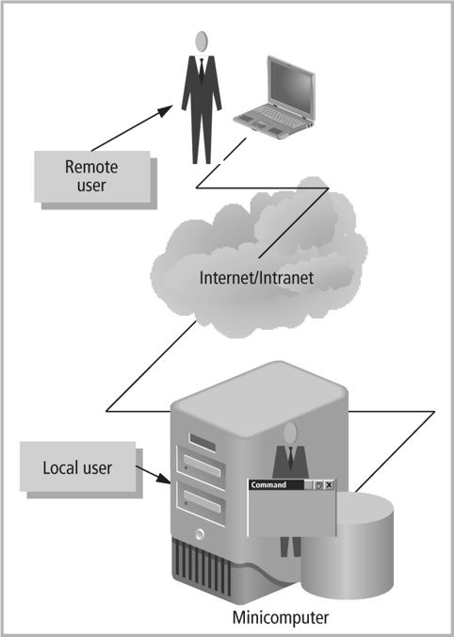
Usuarios Remotos

Slide 55

Prácticas para Administradores
Los administradores de base de datos son responsables de:
Cuentas de usuario
Archivos de datos y memoria
Como copia de seguridad
Recuperación y ajuste de rendimiento
La misión de base de datos no termina mientras una base de datos esté en uso continuo

Slide 56
Practicas para Administradores
Para tomar decisiones sensatas, los administradores de bases de datos tienen la responsabilidad de:
Estar al día con las mejores prácticas de la base de datos
La tecnología de base de datos
Problemas de seguridad de la base de datos
Desafortunadamente, en muchos casos, el gestor de bases de datos es responsable de muchos grupos, incluidos administradores de sistemas, administradores de red, operaciones, personal de help desk, soporte de aplicaciones y otros.

Slide 57

Buenas Prácticas
Siga los procedimientos y políticas de su empresa para crear, eliminar o modificar los usuarios de la base de datos.
Siempre cambie la contraseña predeterminada y nunca la escriba o guarde en un archivo que no esté encriptado ni seguro.
Nunca comparta cuentas de usuario con nadie, especialmente con cuentas de dba.
Siempre documente y cree registros para cambios y remociones de cuentas de usuario de base de datos.
Nunca elimine una cuenta aunque esté obsoleta. en su lugar, deshabilitar o revocar los privilegios de conexión de la cuenta.

Slide 58
Buenas Prácticas
Dar permisos de acceso a los usuarios sólo cuando sea necesario y utilizar diferentes inicios de sesión y contraseñas para diferentes aplicaciones.
Educar a los usuarios, desarrolladores y administradores sobre las mejores prácticas de administración de usuarios, así como sobre las políticas y procedimientos de la empresa.
Mantenerse al corriente de la tecnología de bases de datos y seguridad. Debe conocer todas las nuevas vulnerabilidades de seguridad que pueden aumentar los riesgos de seguridad de la base de datos.
Revise y modifique constantemente los procedimientos según sea necesario para estar alineados con las políticas y procedimientos de su empresa. Mantener los procedimientos actualizados con la naturaleza dinámica de la base de datos y la tecnología de seguridad.

Slide 59
Resumen
Se debe documentar todos los cambios en las bases de datos.
Se puede administrar los usuarios desde consola o guía.
Se debe ajustar los parámetros de cada usuario de acuerdo a las necesidades y políticas de la empresa.
Se pueden modificar los usuarios. (Alter)
Se pueden eliminar los usuarios. (Drop)

Slide 60
Investigación
¿Qué son los database links y como esto puede comprometer la seguridad?

